Slide 1
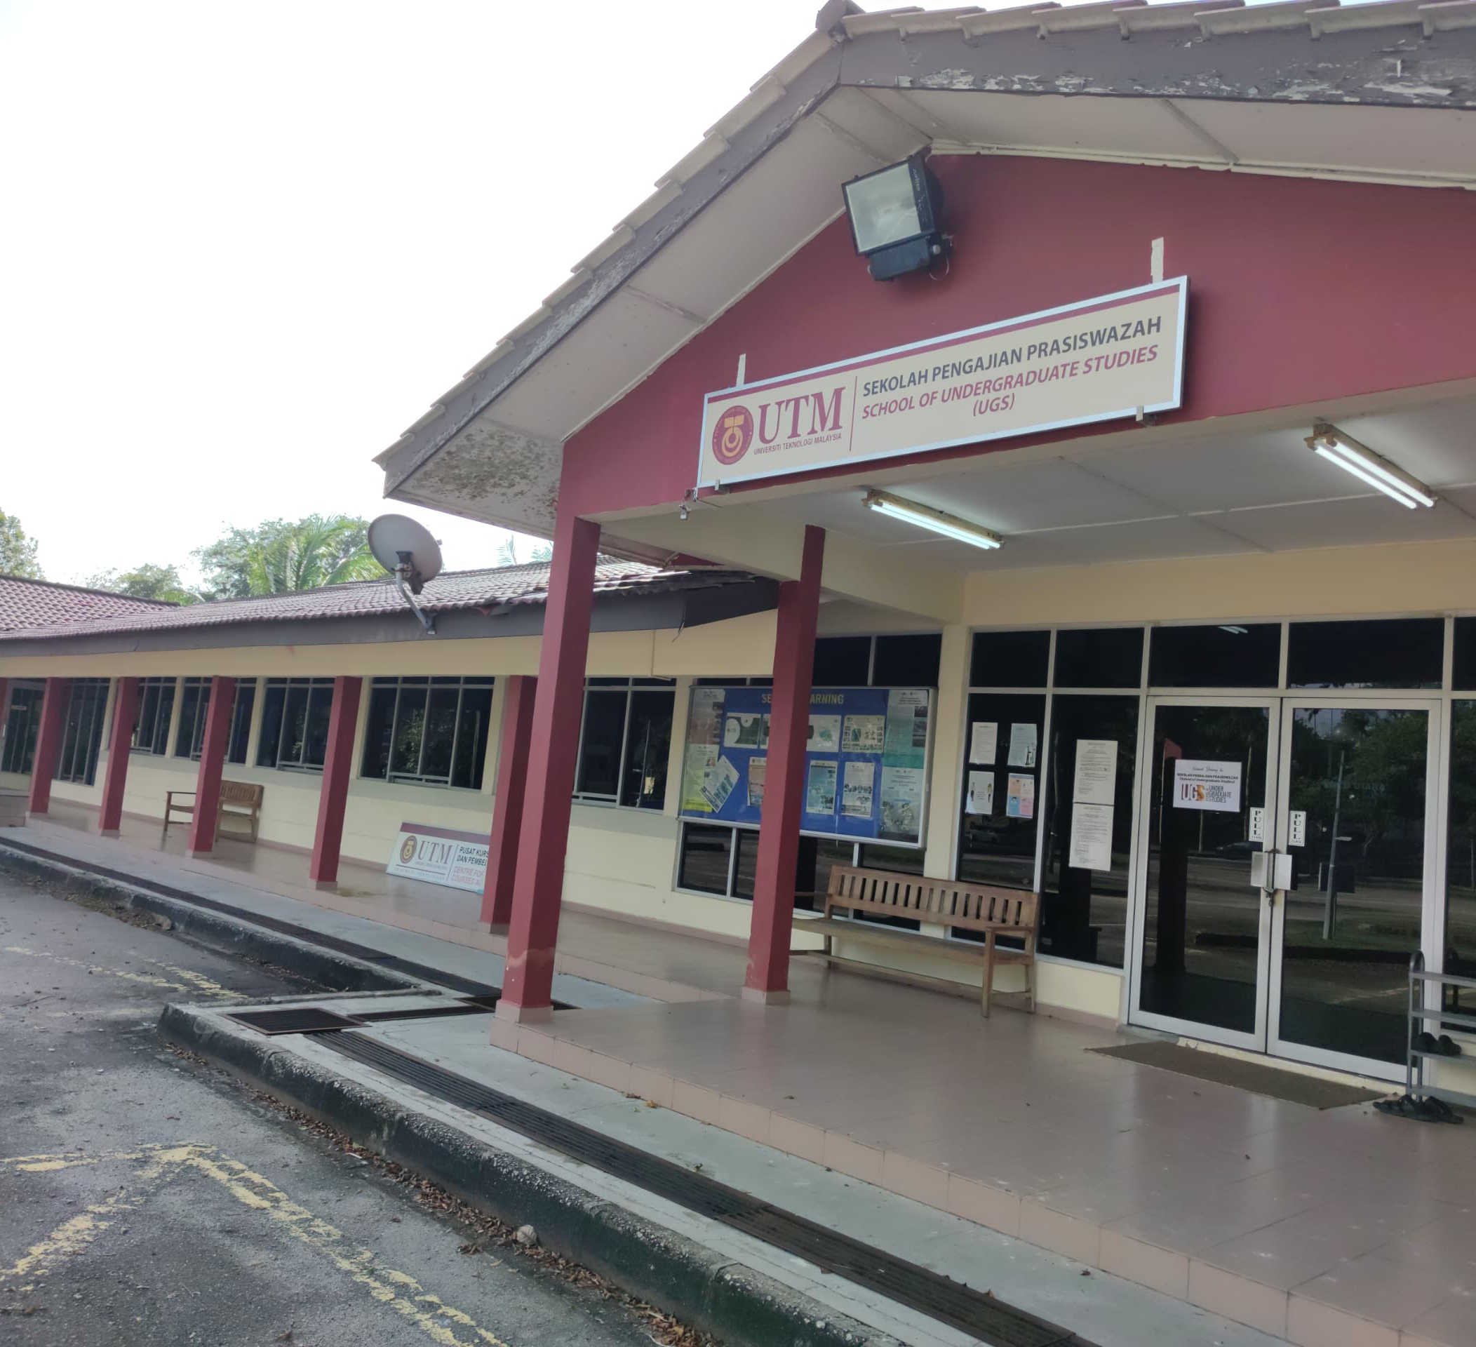
UNIVERSITI TEKNOLOGI
MALAYSIA
PEMBENTANGAN KERTAS KERJA
PROJEK KO-Q
SEMESTER I SESI AKADEMIK 2024/2025
19 NOVEMBER 2024
SELASA

Slide 2
BUTIRAN KURSUS
NAMA PENYELARAS | XXXX
NAMA PENSYARAH | XXXXX
KLUSTER | XXXXXX
NAMA KURSUS | XXXXXX
KOD KURSUS | XXXXX
BIL PELAJAR | XX orang pelajar
BUTIRAN KURSUS

Slide 3
RINGKASAN
LATAR BELAKANG
t
OBJEKTIF
1

Slide 4
BUTIRAN PROGRAM
NAMA AKTIVITI | X
TARIKH | X
TEMPAT | X
BIL PELAJAR | X orang pelajar
KOMUNITI SASARAN | X
BIL PENGLIBATAN KOMUNITI | X
AGENSI TERLIBAT | -XX
BUTIRAN AKTIVITI

Slide 5
TENTATIF PROGRAM
TENTATIF

Slide 6
IMPLIKASI KEWANGAN
KEWANGAN

Slide 7

TERIMA KASIH
KERANA TUHAN UNTUK MANUSIA
univteknologimalaysia
utm.my
utmofficial

